Slide 1

aws
EC2
임대원

Slide 2
Elastic Compute Cloud
EC2

Slide 3
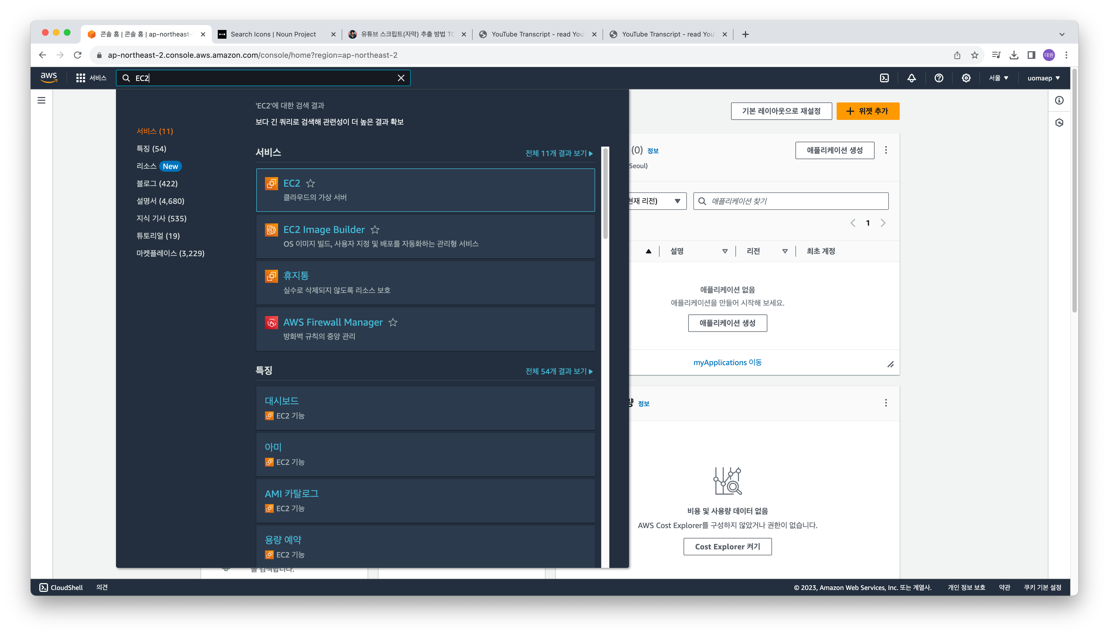

Slide 4
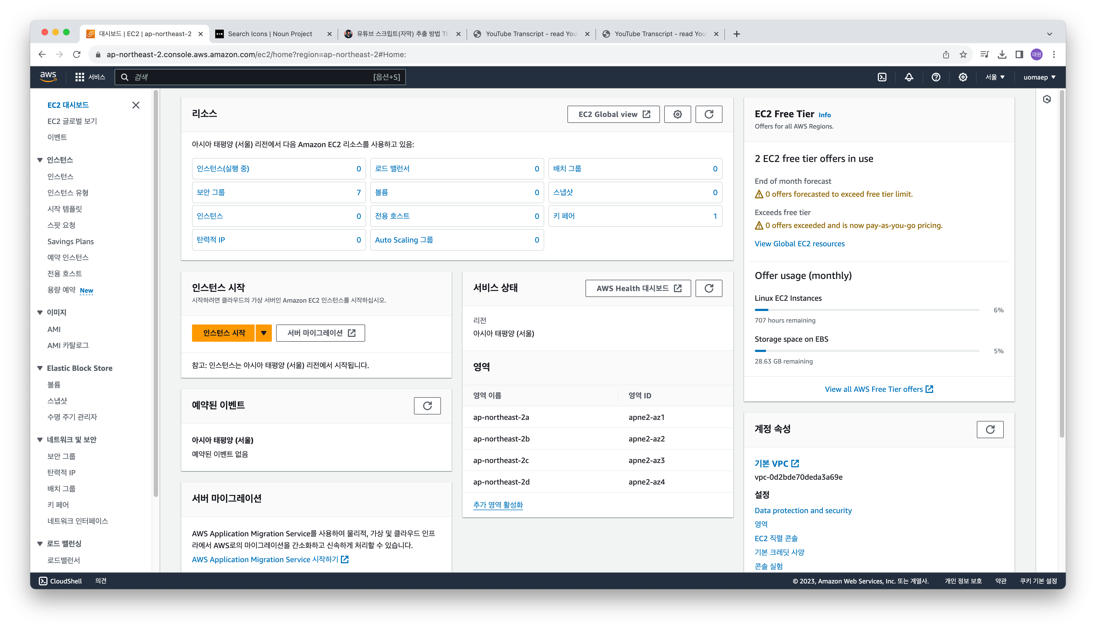
지역 선택

Slide 5
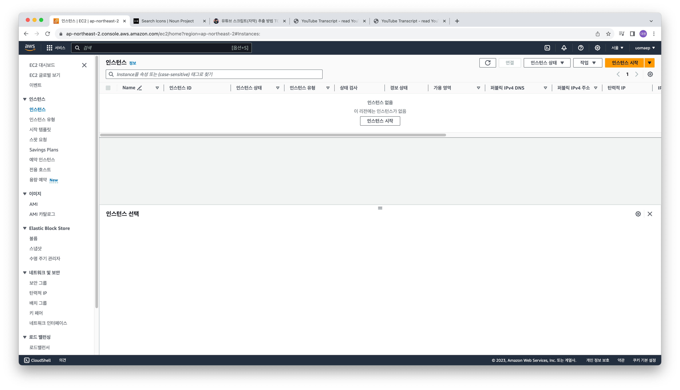
1
2

Slide 6
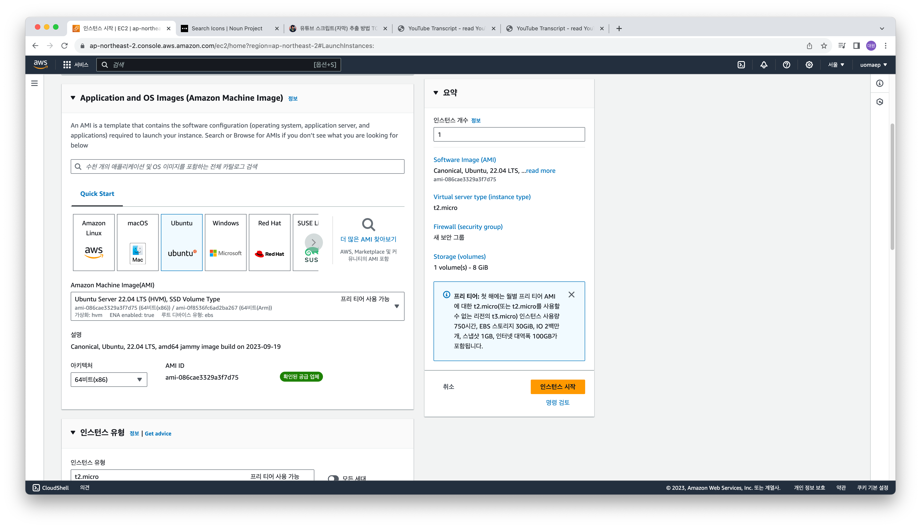
3
1
2

Slide 7
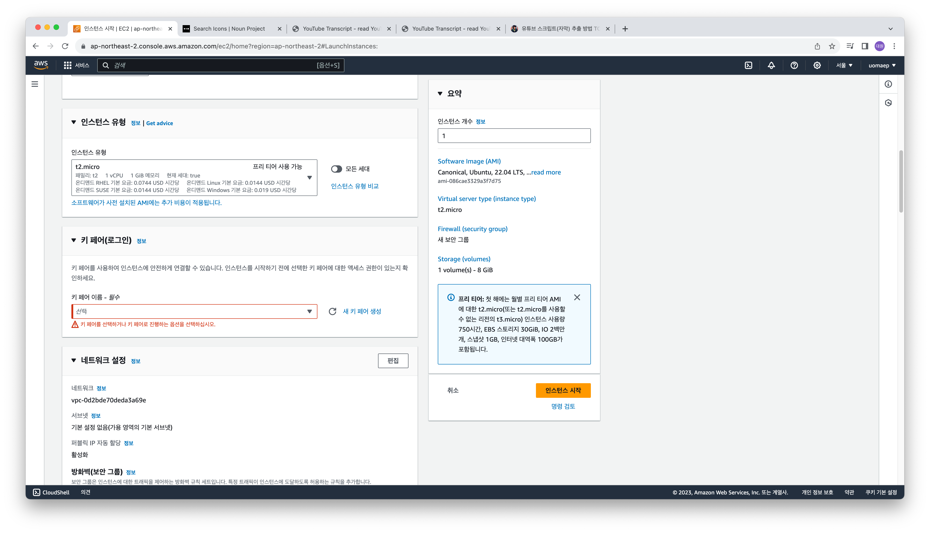
4

Slide 8
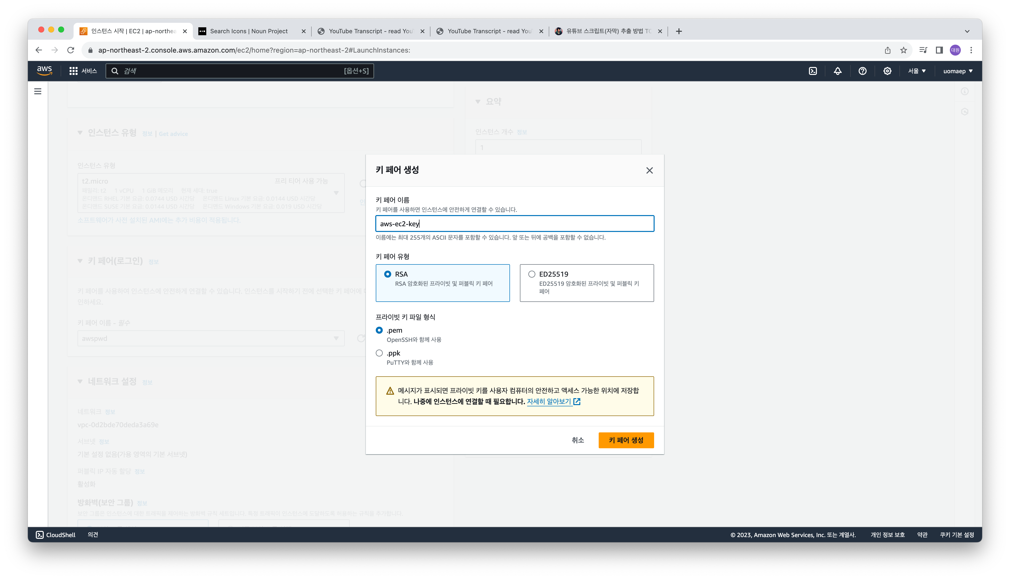

Slide 9
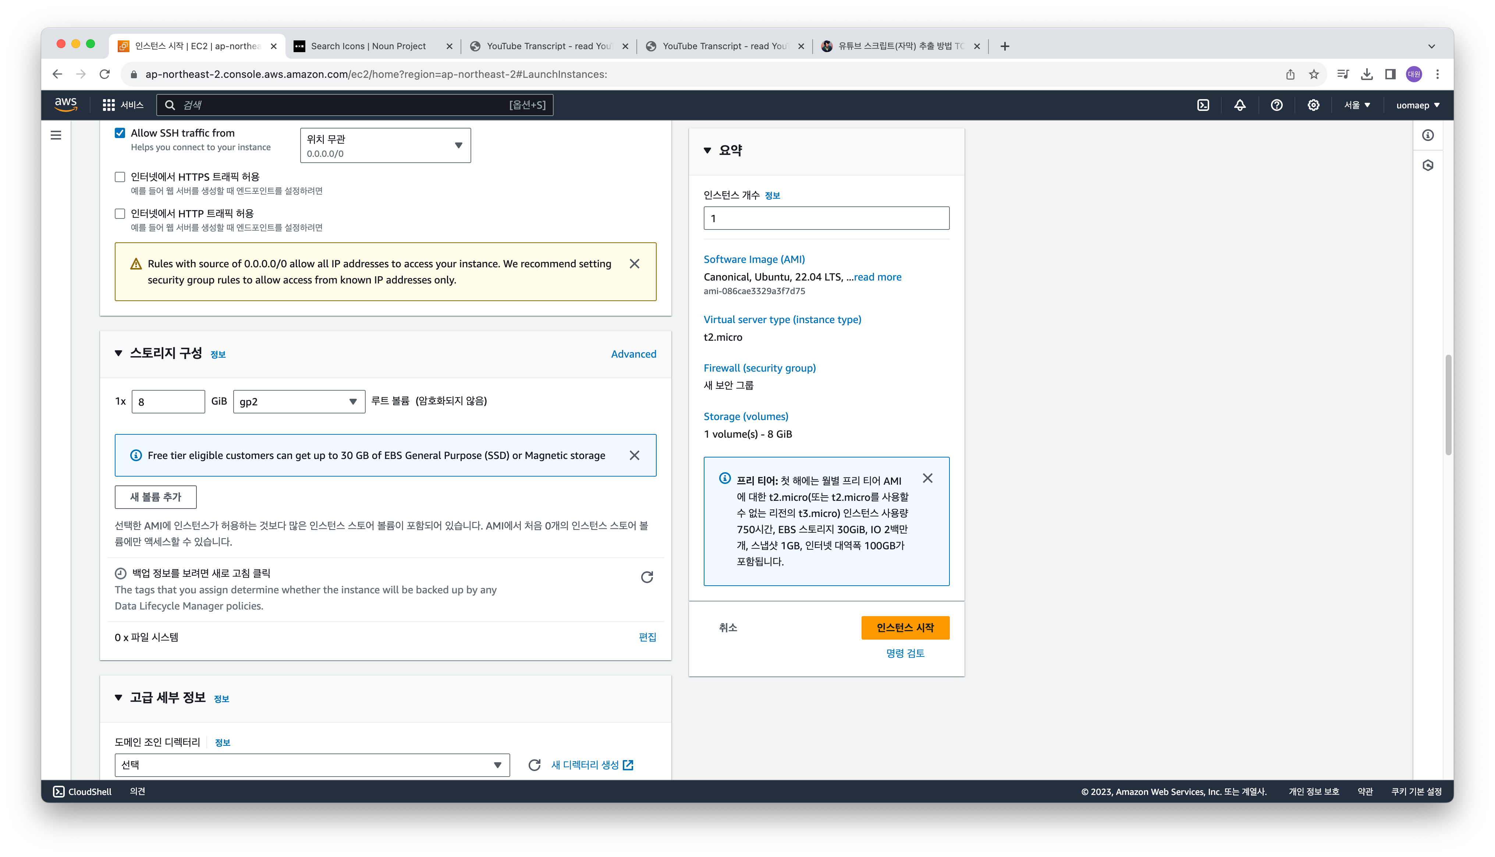

Slide 10
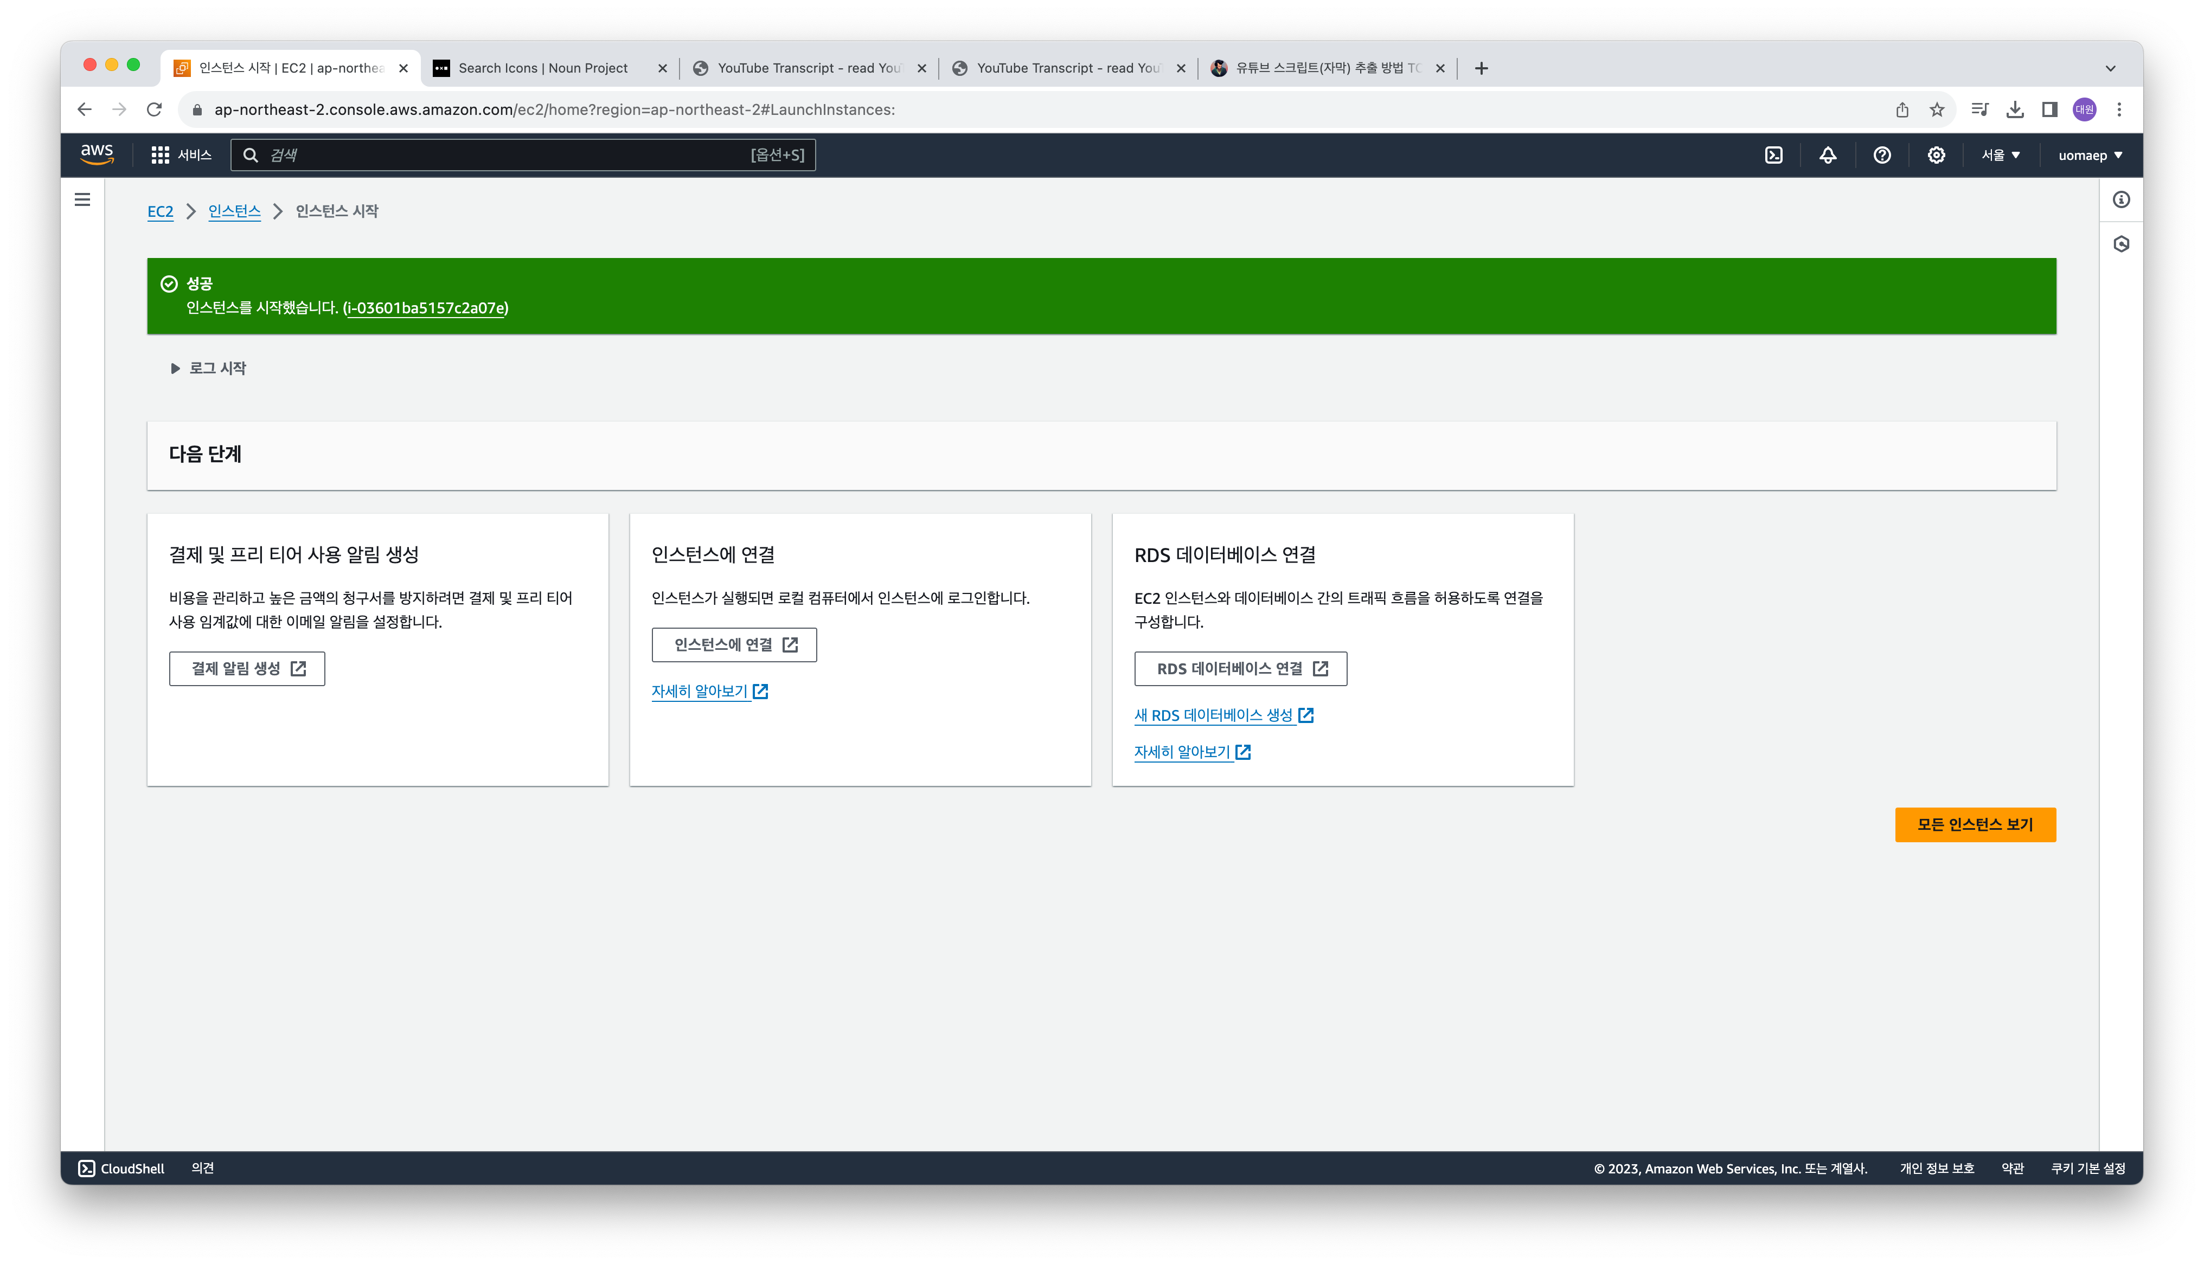

Slide 11
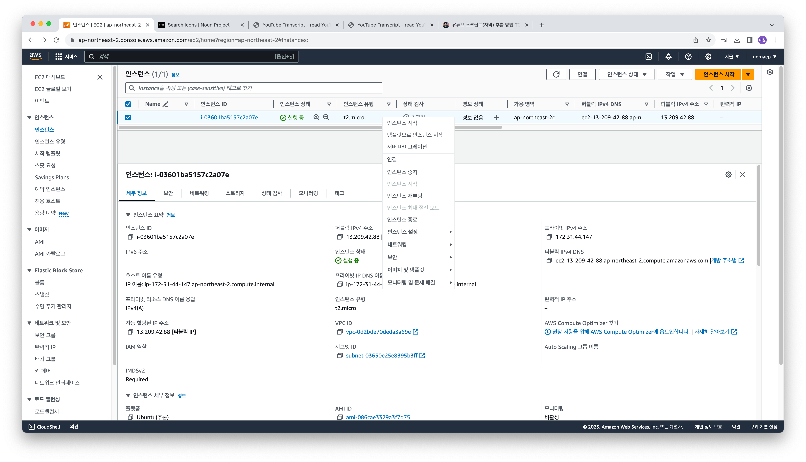

Slide 12
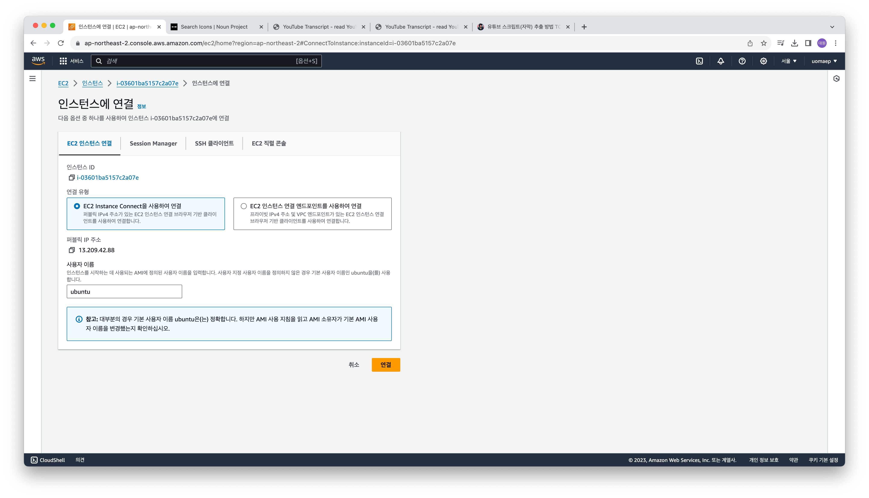

Slide 13
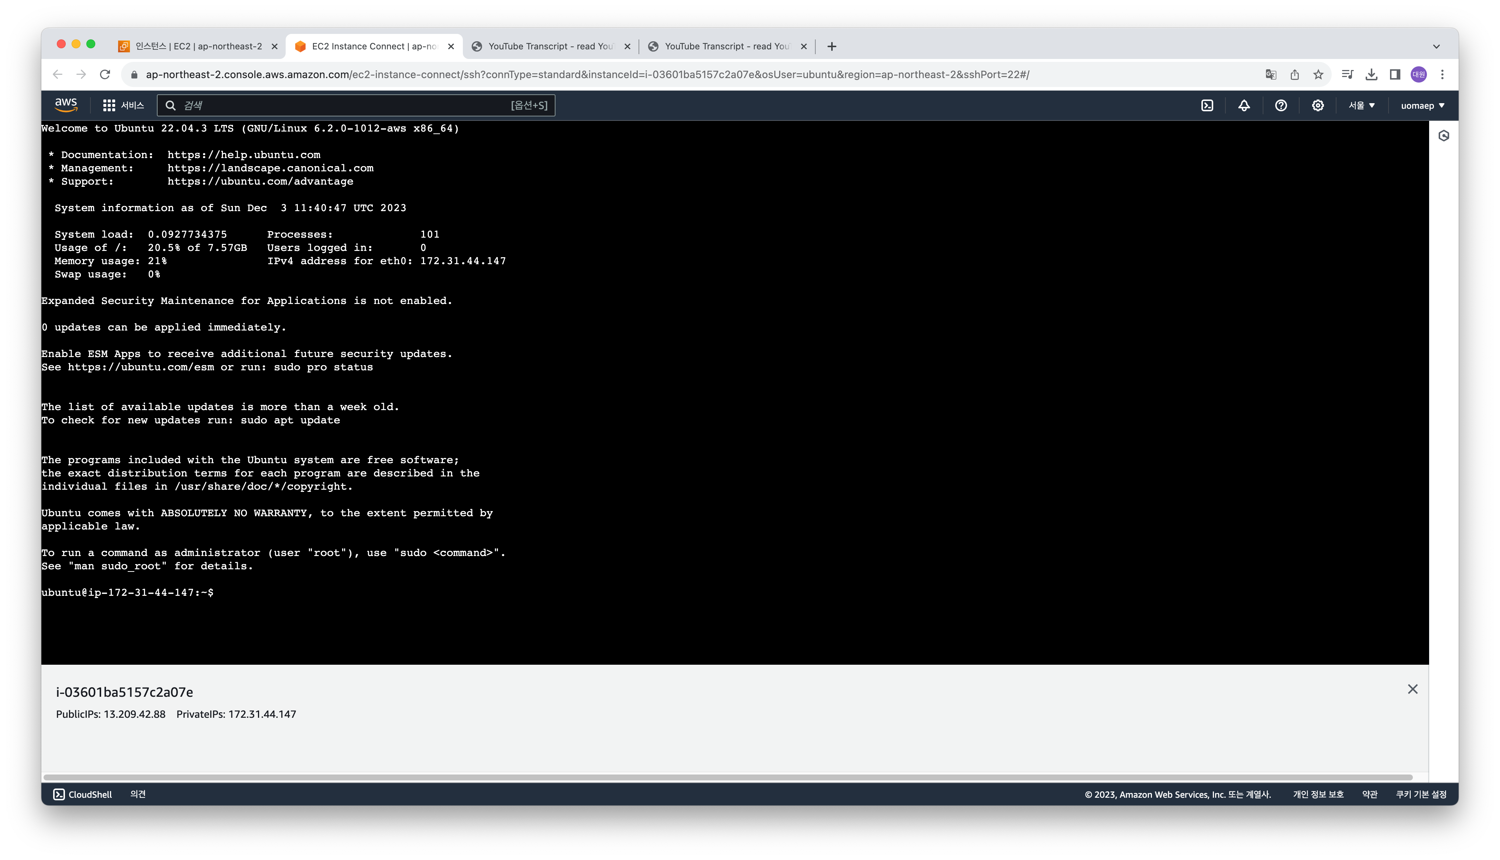

Slide 14
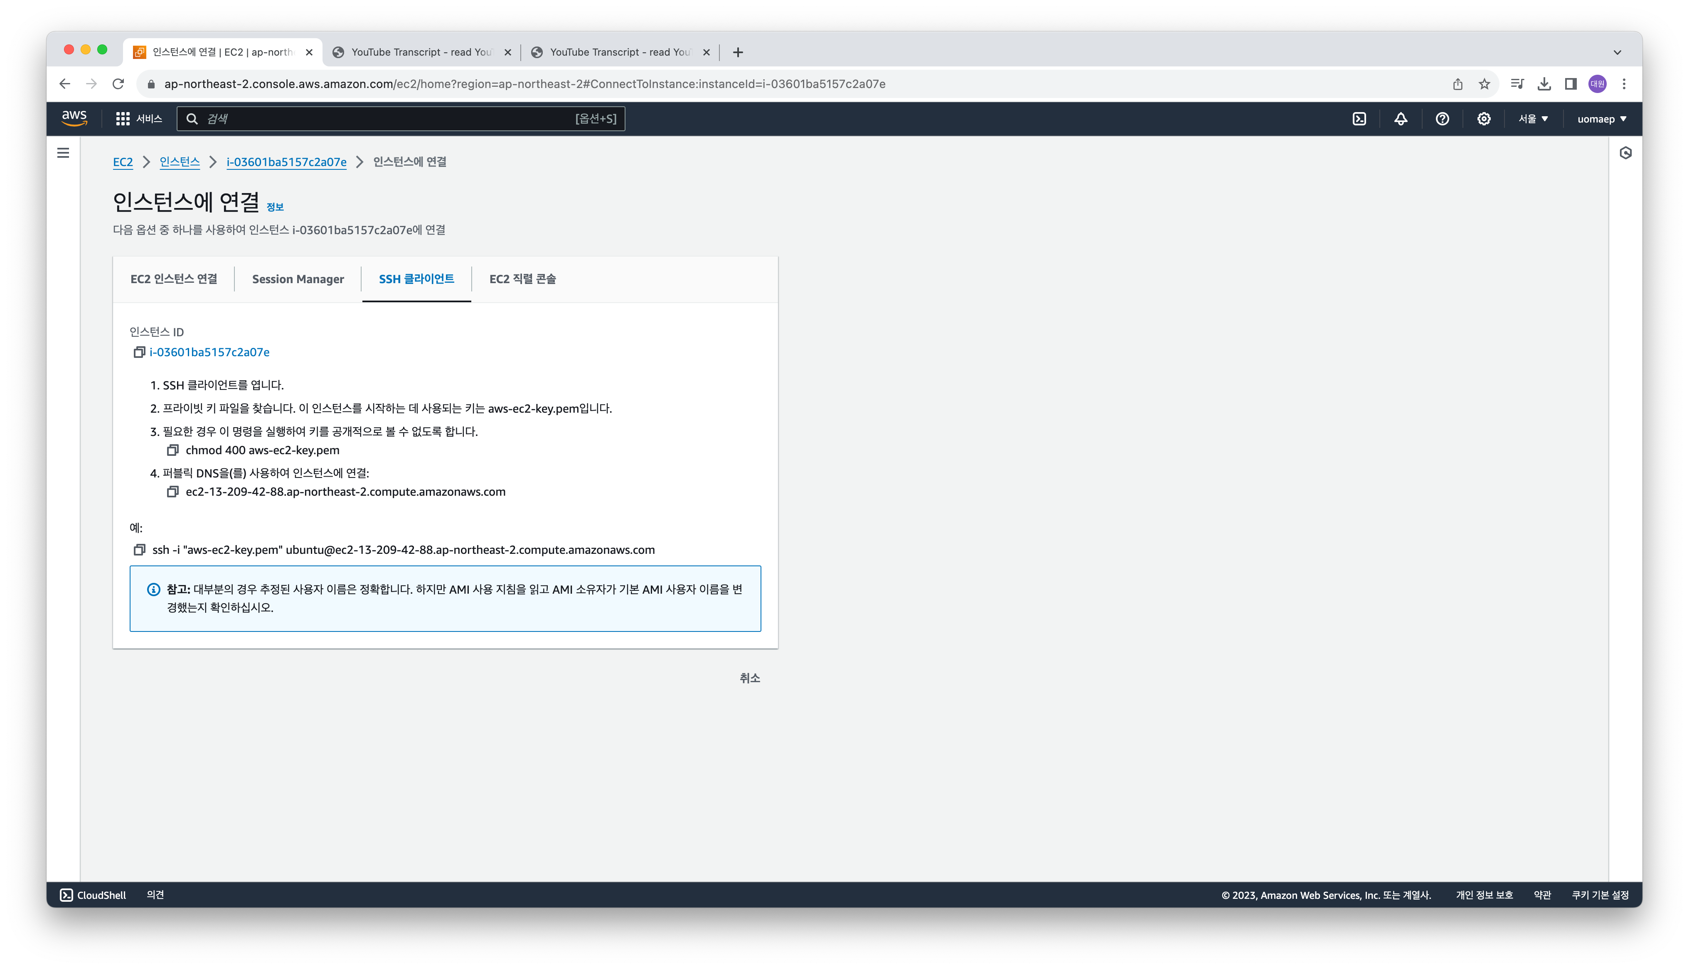
ssh -i "aws-ec2-key.pem" ubuntu@ec2-13-209-42-88.ap-northeast-2.compute.amazonaws.com
ssh –i “키페어파일” 사용자명@ip

Slide 15
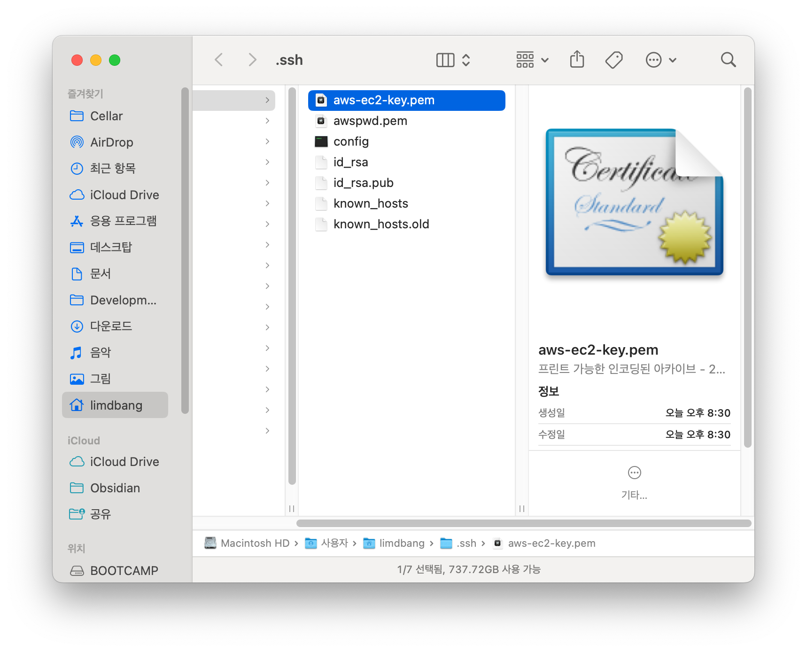

Slide 16
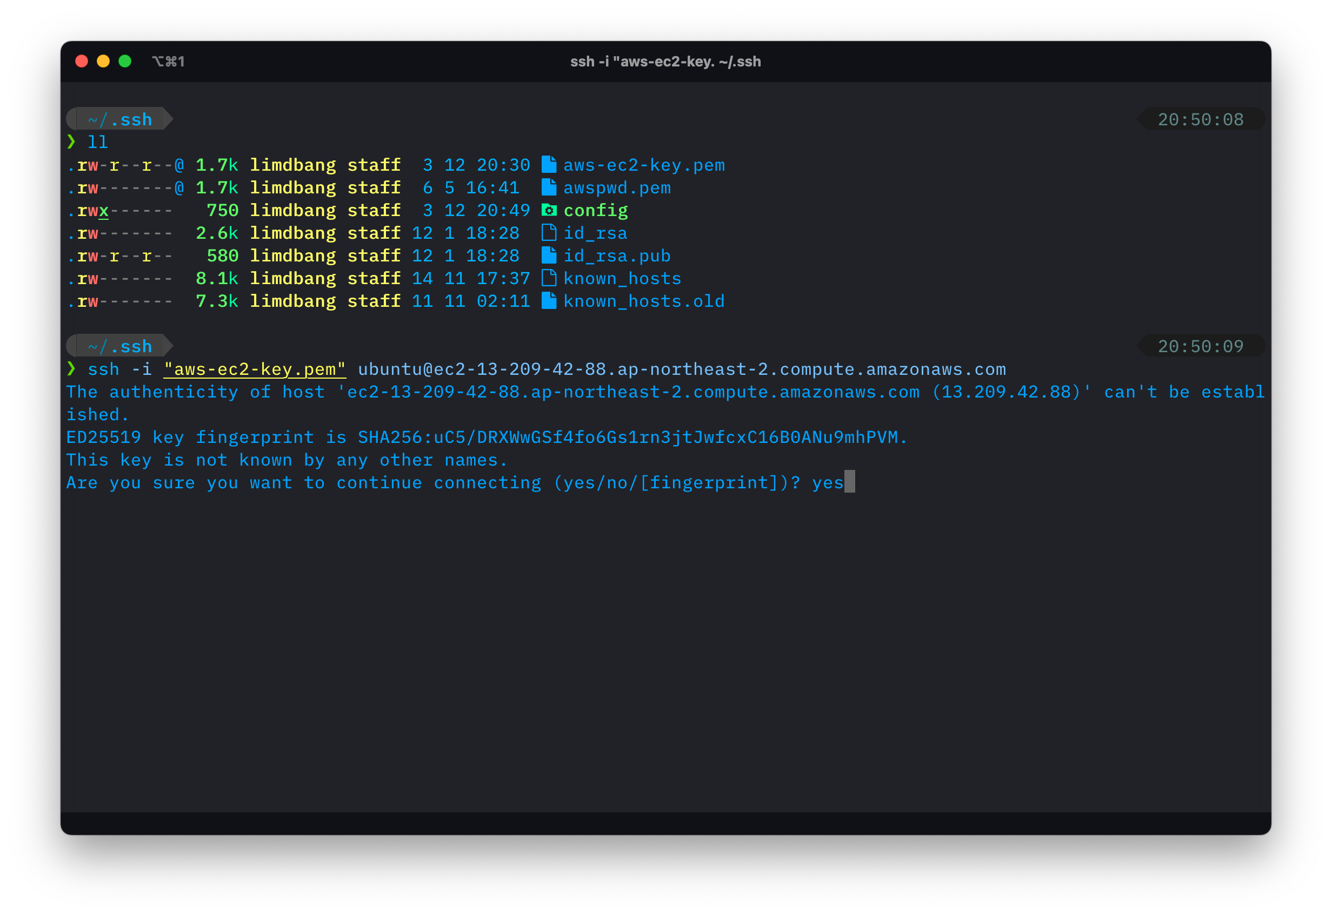

Slide 17
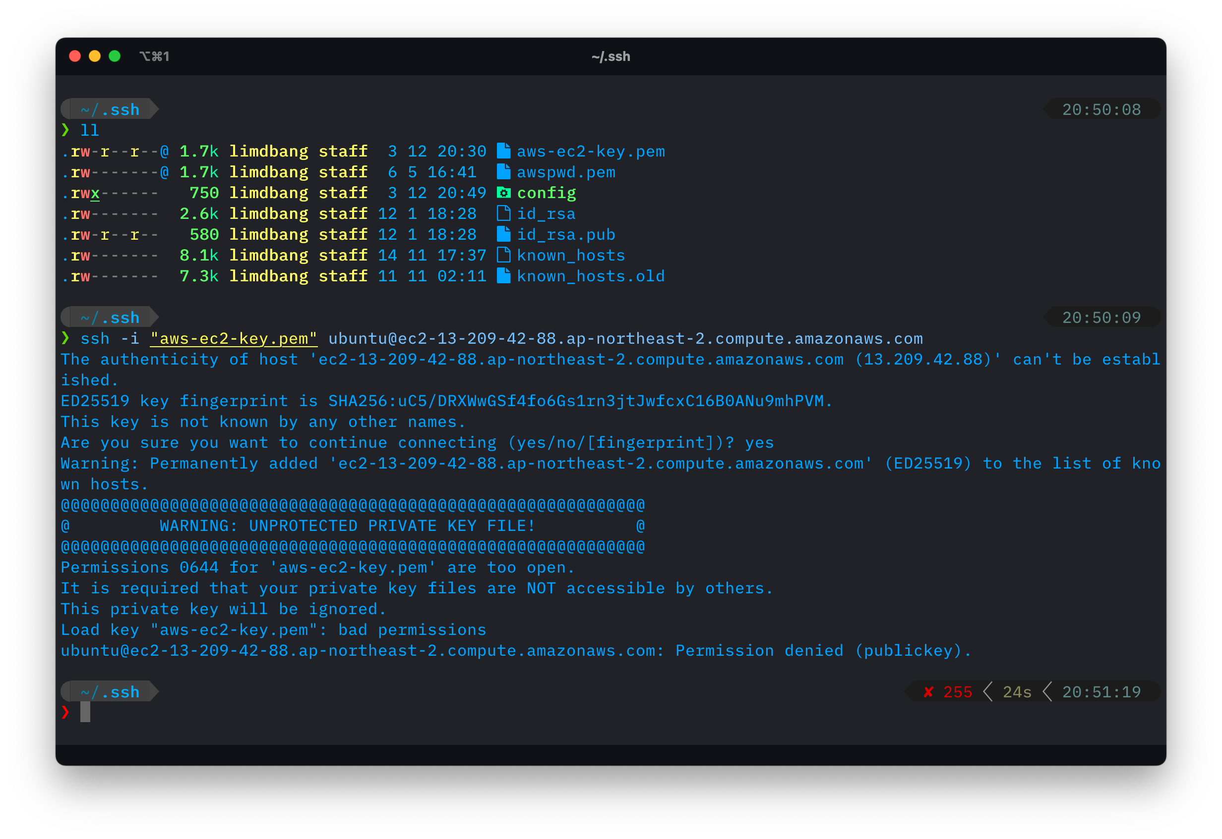

Slide 18
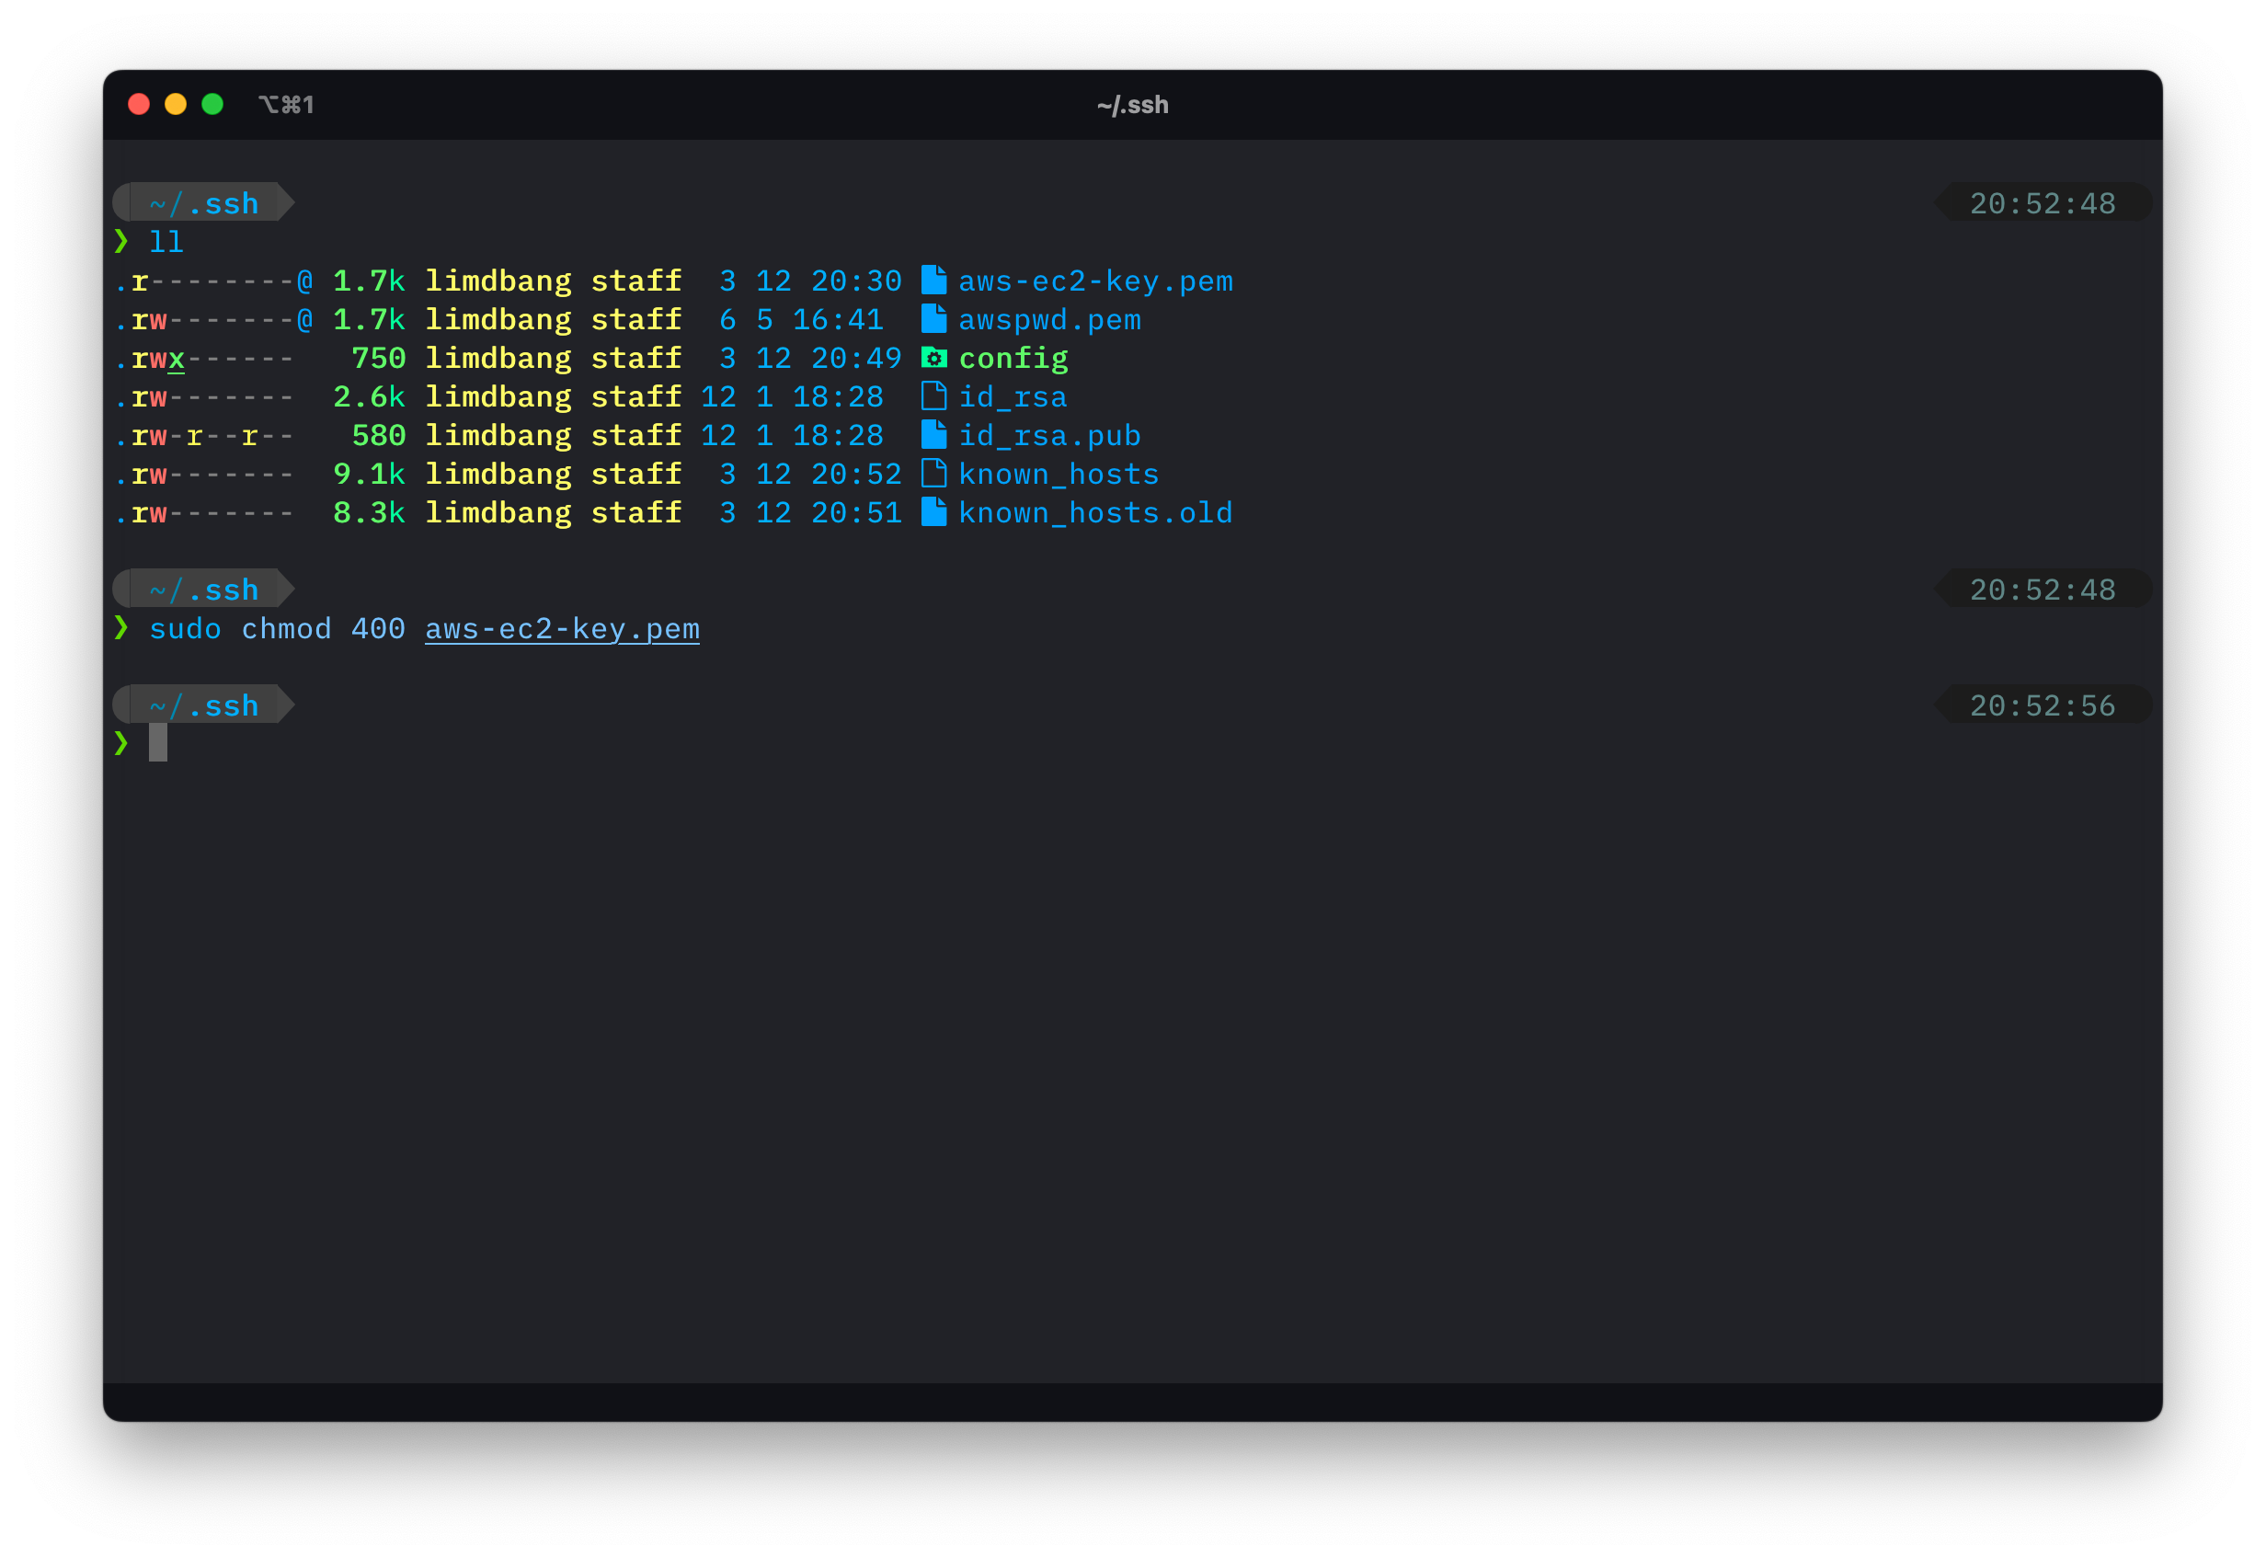

Slide 19
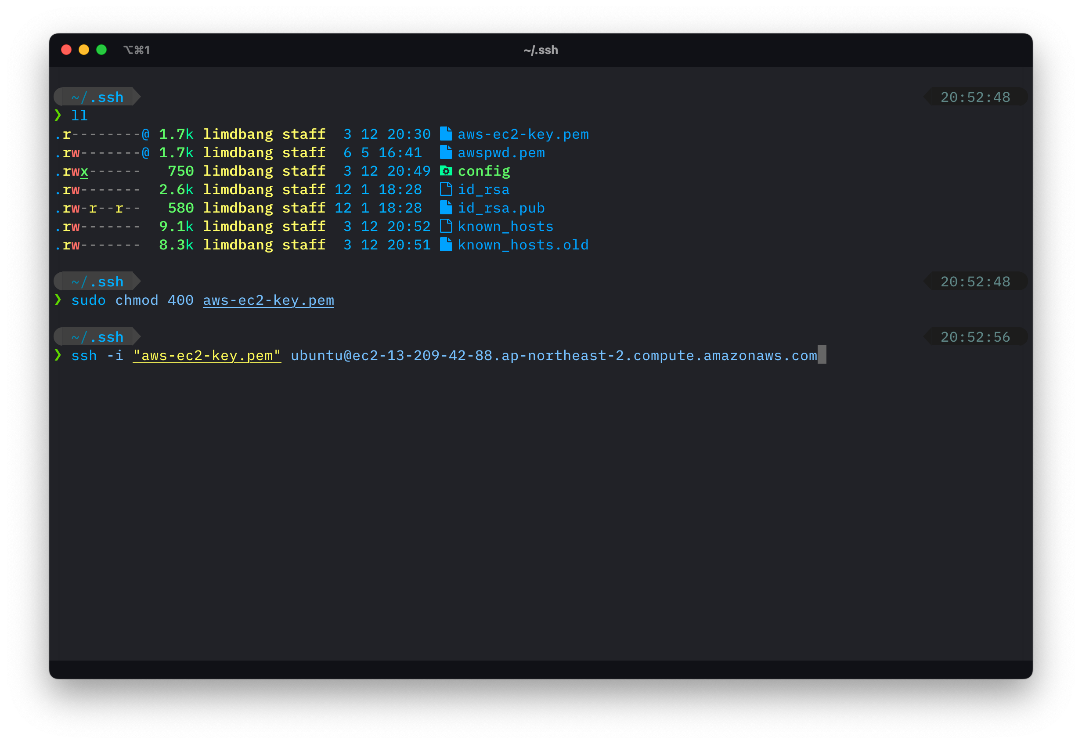

Slide 20
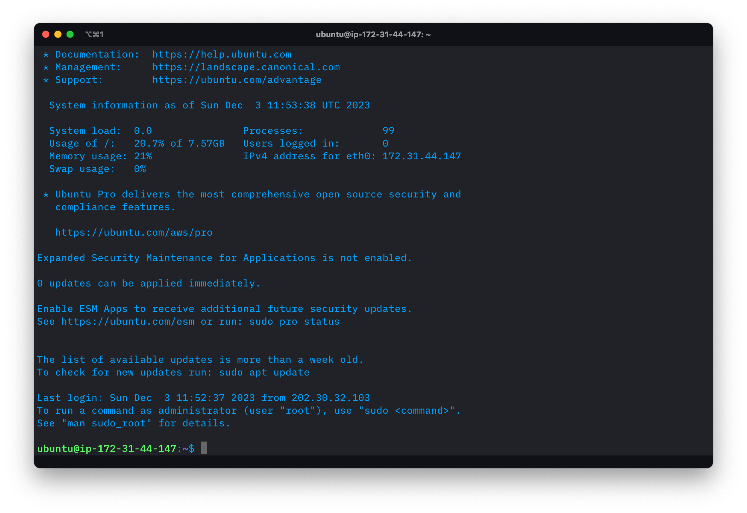

Slide 21
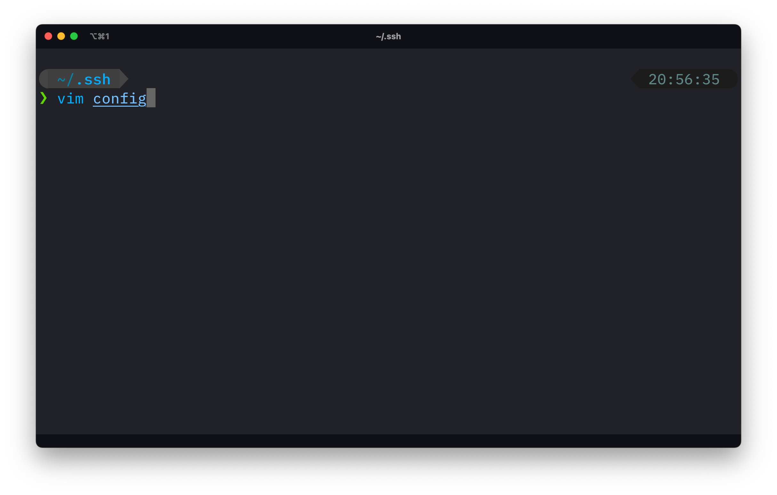

Slide 22
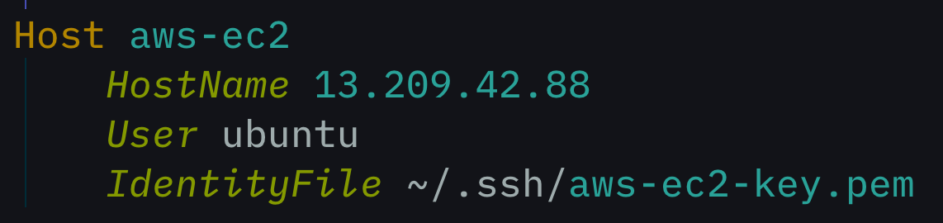

Slide 23
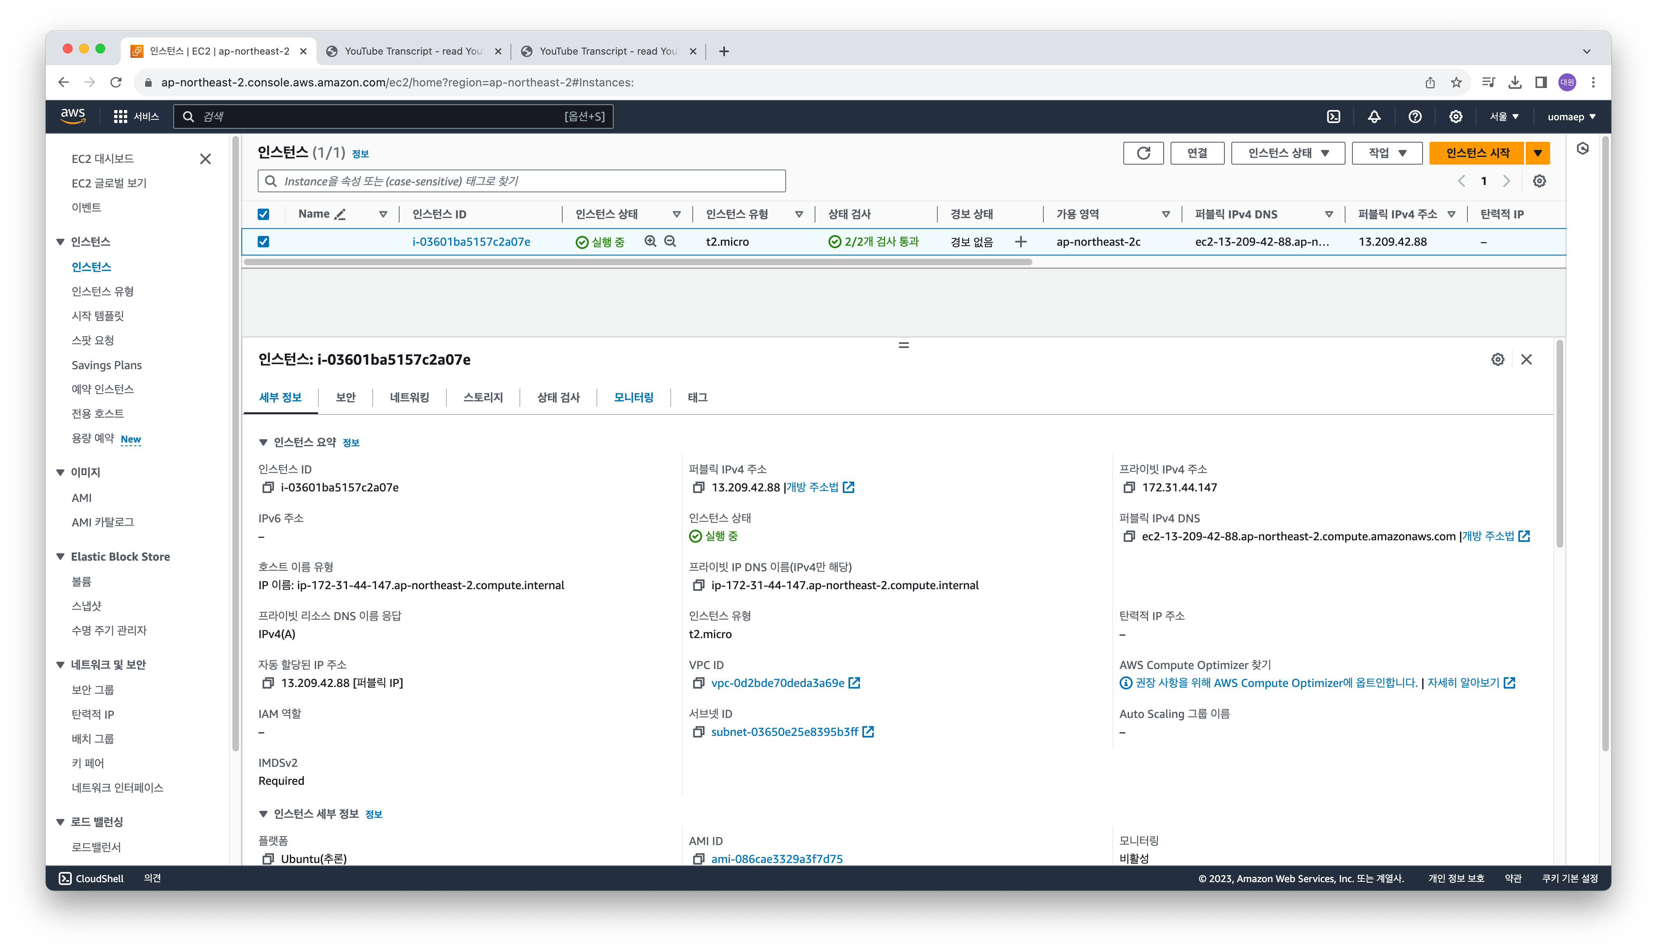

Slide 24


Slide 25
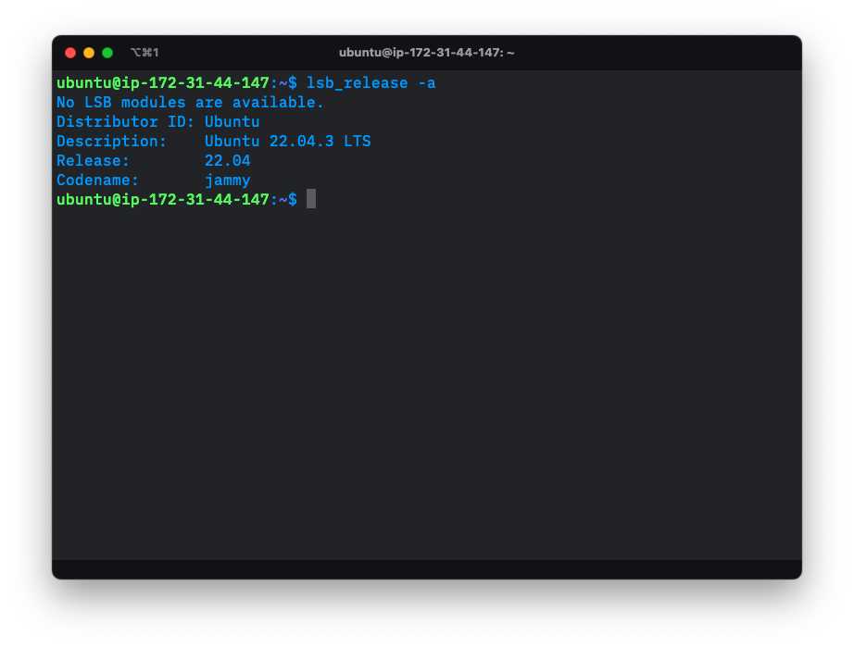

Slide 26
AWS EC2 freetier를 사용하면 메모리(RAM)이 1GB 밖에 안된다.
조금만 응용프로그램을 실행하면 서버가 터진다!!!
메모리를 늘리고 싶지만 돈 없는 거지일 때…
방법이 없을까?
”Swap 메모리 설정”
실제 메모리(RAM)가 가득 차고 더 많은 메모리가 필요할 때
디스크 공간(가상 메모리)으로 대체하는 기술
즉, 디스크의 일부를 메모리로 활용하겠다는 의미

Slide 27
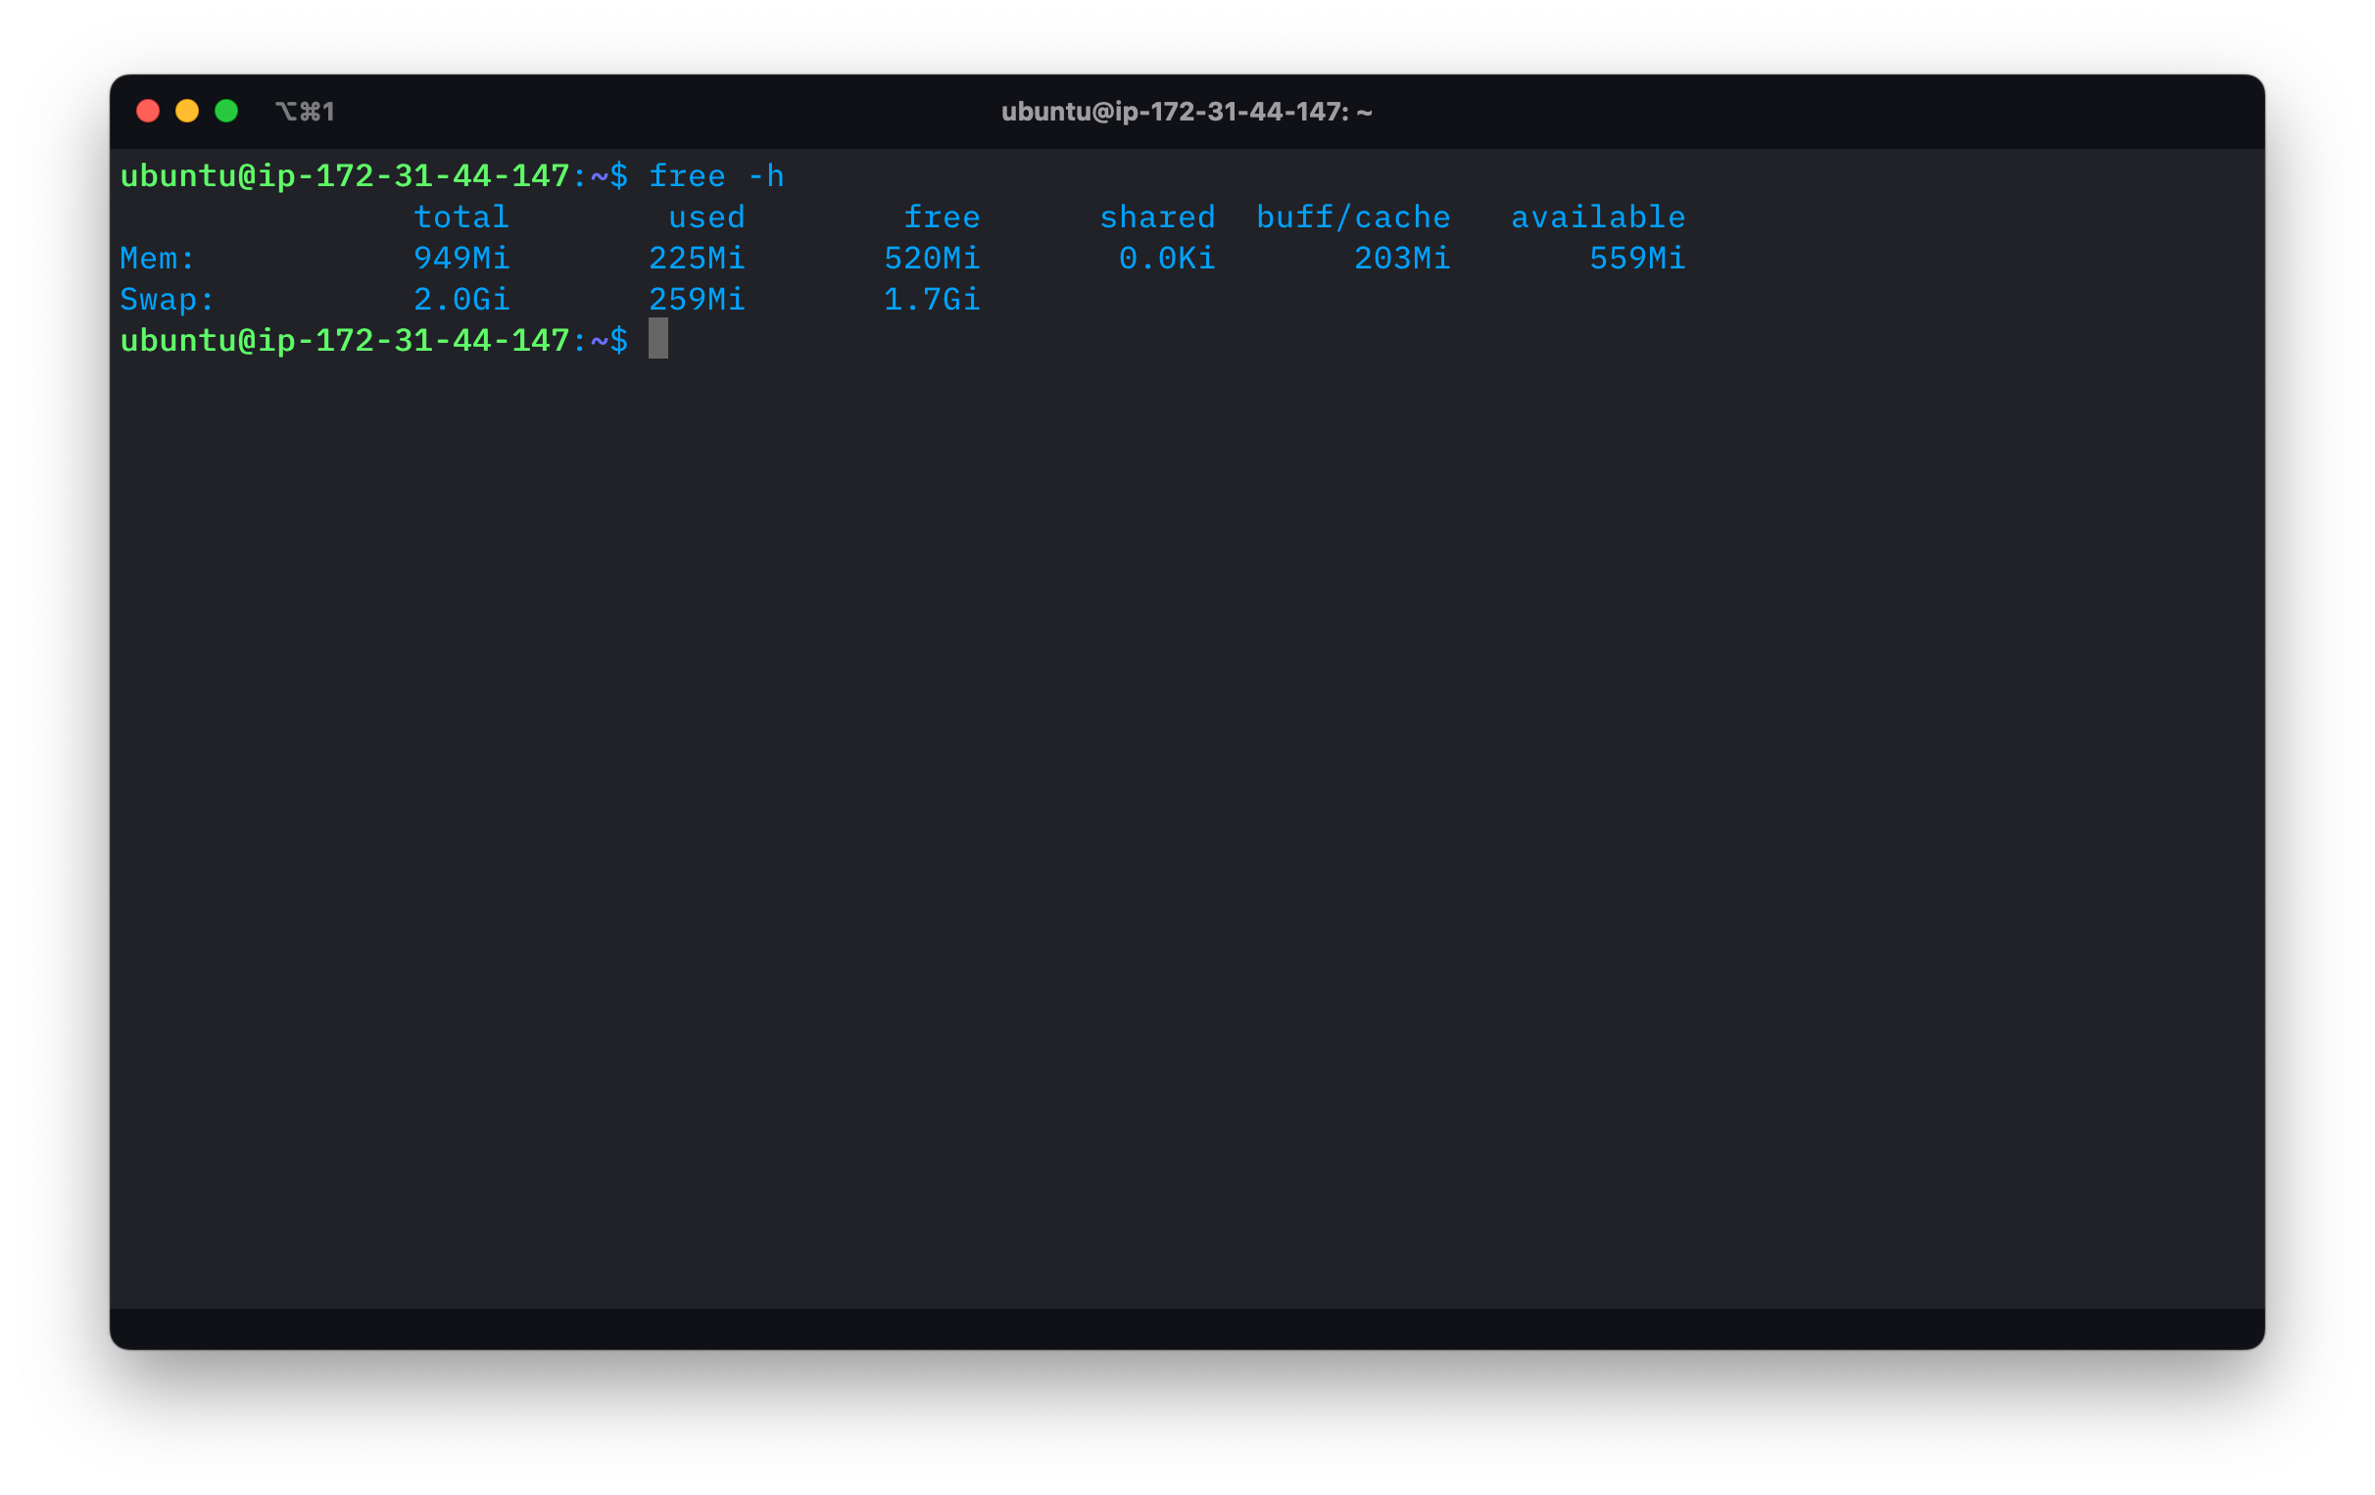
우선 메모리 용량 확인
$ free -h

Slide 28
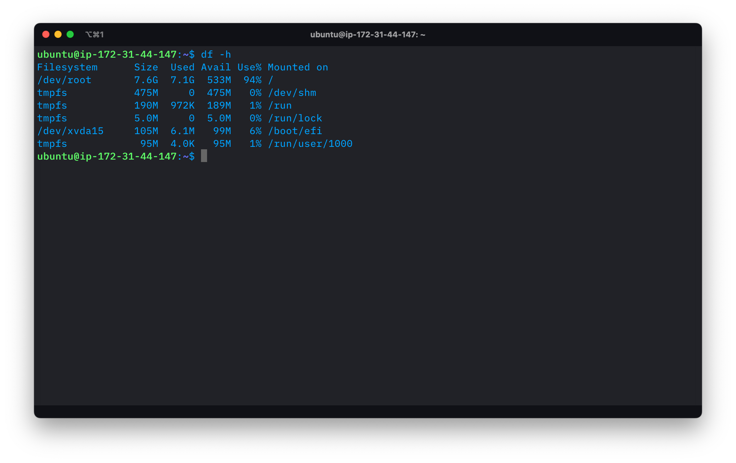
디스크 용량 확인 (swap 메모리를 할당할 수 있을지 확인)
$ df -h

Slide 29
Swap 메모리 설정
통상 swap 메모리는 기존 RAM 용량의 2배 크기만큼 설정해주는 편
Ubuntu에서는 swapfile을 이용하여 설정
$ sudo fallocate –l 2G /swapfile
$ sudo chmod 600 /swapfile
$ sudo mkswap /swapfile
$ sudo swapon /swapfile
$ free –h (swap 메모리가 잘 설정되었는지 확인)
(선택)
시스템이 재부팅 될 때(인스턴스가 재부팅 될 때) swap 메모리 설정이 초기화 됨
재부팅 시에도 swap 메모리를 설정해주기 위해 다음과 같은 설정을 추가
$ sudo vim /etc/fstab
다음 문구 추가
/swapfile swap swap defaults 0 0

Slide 30
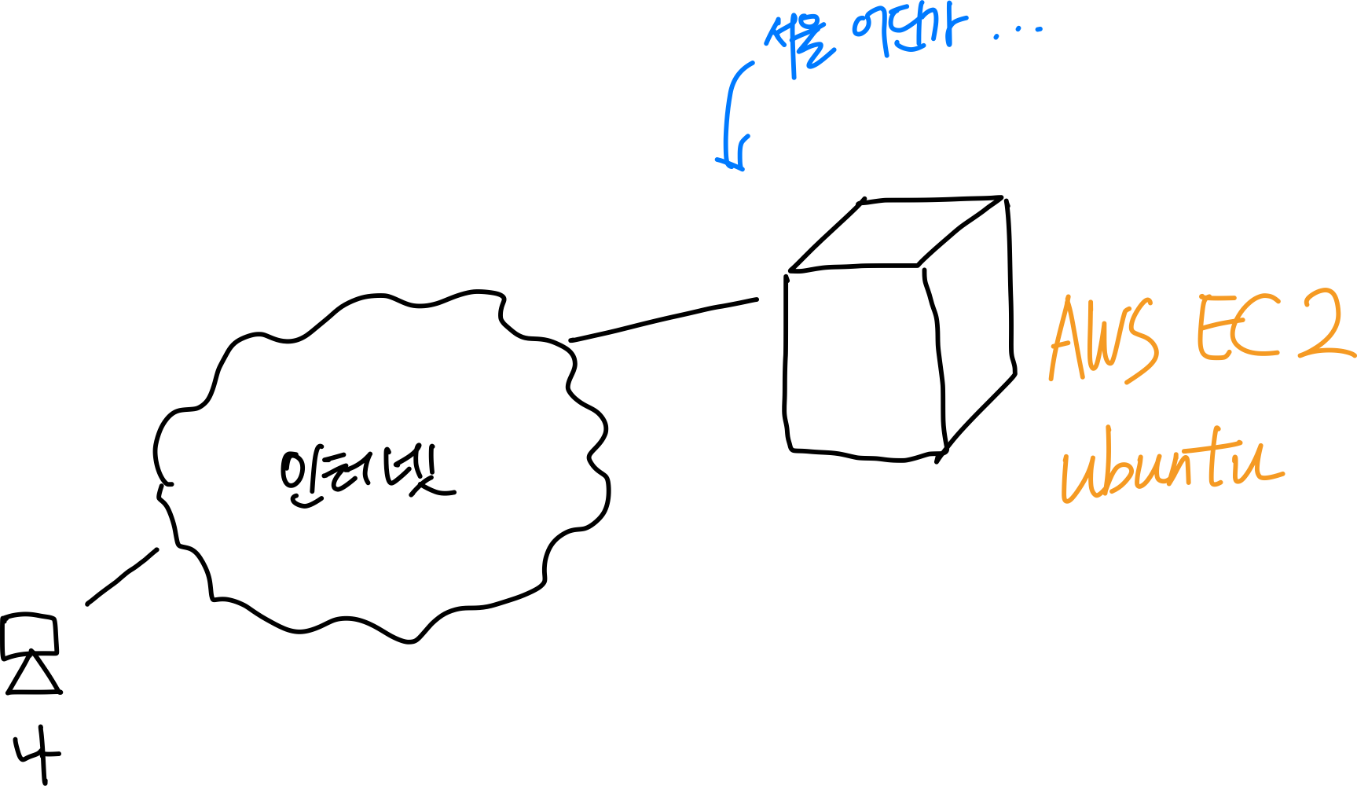
13.209.42.88

